Slide 1
NOKIA Lumia 925 (Windows Phone)
Készítette: Tóth Barnabás
Téma: Kedvenc mobilom
Felkészítő tanár: Czibula Béla
Iskola: Szegedi Vedres István Szolgáltatási Szakképző Iskola

Slide 2

        Általános információk
        Specifikáció
?
        Windows Phone
Források
Kérdések

Slide 3
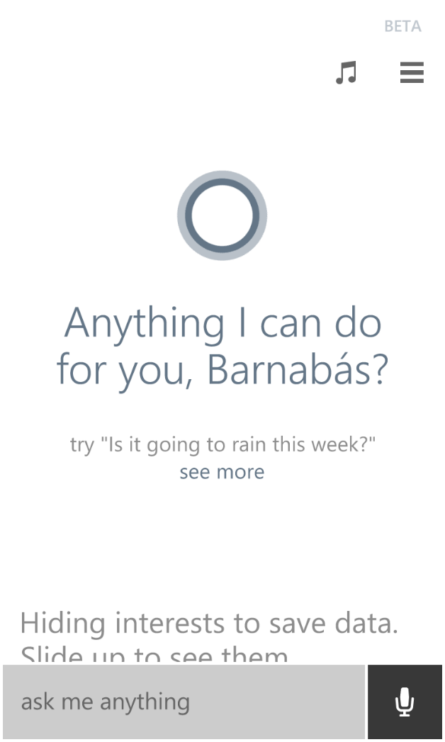
Cortana
Cortana a Windows Phone személyi asszisztense.
Megpróbálták azt a hatást kelteni, mintha ténylegesen egy emberhez beszélnénk: Tárcsáz, keres, időjárást néz, ébresztőt állít, naptárbejegyzést készít, emlékeztet, ki-be kapcsolja a funkciókat, éttermet keres, útvonalat készít helyettünk és nem mellesleg bugyuta, angol vicceket mesél, mint egy nyalizós alkalmazott.
Miért pont Cortana a neve?
Az óriásvállalat 2001-ben kiadott „Halo” nevű játékában jelent meg először, mint mesterséges intelligencia. Majd úgy gondolták, hogy az asszisztens sokoldalúsága és funkciói miatt kiérdemelte a karakter nevét.

Slide 4

Általános információk
A Nokia 2011-ben vezette be a Lumia szériát a Microsofttal karöltve.
A széria először Windows Phone 7.x operációs rendszerrel került piacra, majd ezt frissítése a Windows Phone 8.x vette át. Az új frissítést azonban csak a második széria kapta meg, ennek oka, hogy az első készülékek hardveresen nem feleltek meg. A kiszemelt áldozatunk neve: Lumia 925, amely a harmadik széria felső kategóriájában ékeskedik.
Kategorizálás
Történetem

Slide 5

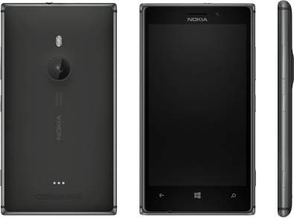
Nokia Lumia 925

Slide 6
Történetem
Első találkozásom a Lumiával és egyedi rendszerével évekkel ezelőtt történt. Akkoriban a legújabb mobil ebből a szériából a 800-as volt. Már megjelenésekor nagyon tetszett ,így vettem magamnak egy budapesti aluljáróban. Mit ne mondjak, nem volt hosszú életű. Nem a műnőséggel volt gond, tökéletes volt, azonban az úriember akitől vásároltam elfelejtette közölni a tényt, miszerint a készülék nincs kifizetve a szolgáltatónál, ezért hamarosan le is tiltották. Na hagyjuk is a katasztrófát. A Windows Phone rendszer egyszerűen lenyűgözött: egyszerűség, könnyedség és gyorsaság jellemezte. A kezdőképernyőn lévő csempék jelentősen megkönnyítették a mozgást a telefonon, az addigi rendszerektől teljesen különböző stílus, elvarázsolt. Hihetetlen, de a Microsoft elkészítette a „tökéletest”, amit nemes egyszerűséggel folyamatosan túlszárnyal. Ez előzőekben felmerült probléma miatt azonban kénytelen voltam váltani, de ezek után nem tudtam már elszakadni a Lumia széria adotságaitól: 900; 620; 625; 925. Folyamatosan vásároltam a jobbnál jobb készülékeket és ezek után is azt teszem
- ahogy a pénzem futja- az újdonságokra várva.

Slide 7
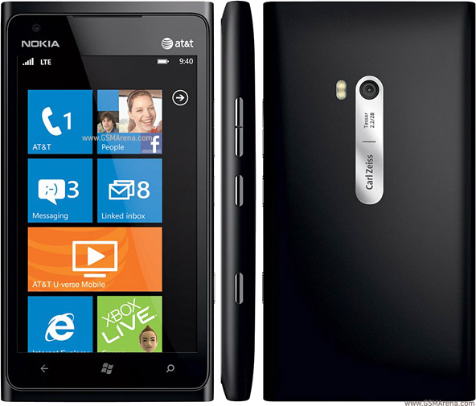
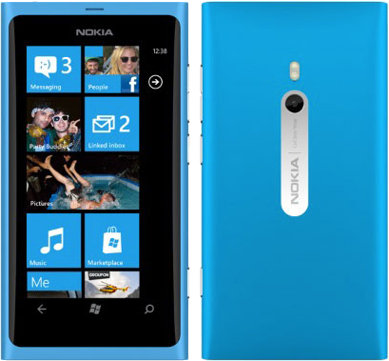
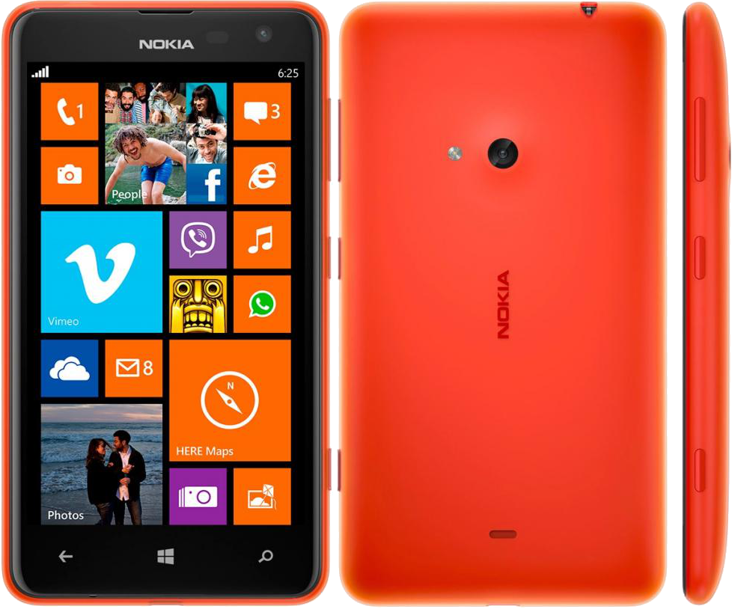
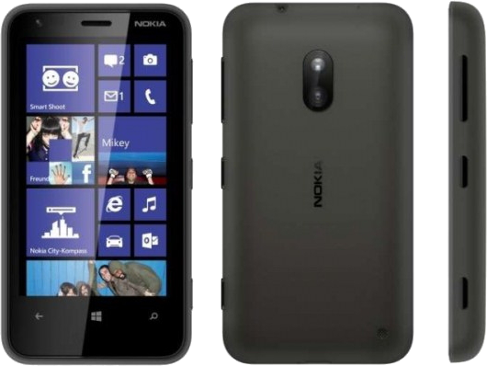
Képek
Lumia 900
Lumia 800
Lumia 625
Lumia 620

Slide 8
Kategorizálás
Lumia szériák:
  Első:
    Lumia 610; 710; 800; 900
    Windows Phone 7 – 7.8
  Második:
    Lumia 520; 620; 720; 820; 920; 1020; 1320
    Windows Phone 8 – 8.1 update
  Harmadik:
    Lumia 525; 625; 725; 825; 925
    Windows Phone 8 – 8.1 update
  Negyedik:
    Lumia 530; 630; 635; 730; 830; 930
    Windows Phone 8 – 8.1 update
Kategóriák:
  Alsó kategória:
    5xx; 6xx
  Közép kategória:
    7xx; 8xx
  Felső kategória:
    9xx; 10xx
  Phablet
    1xxx

Slide 9
Specifikáció
Operációs rendszer:
  Windows Phone 8.1
Képernyő:
  Méret: 4.5”
  Felbontás: WXGA (1280x768)
  Technológia: ClearBlack, OLED
Memória:
  Tárhely: 16GB + 15GB OneDrive
  RAM: 1GB
Akkumulátor:
  Kapacitás: 2000mAh
  Vezeték nélküli töltés (lehetőség)
  Üzemidő:
    2G: 18.3 óra
    3G: 12.8 óra
    Wi-fi: 7.2 óra
Processzor:
  Név: Snapdragon S4
  Magok száma: 2
  Órajel: 1500MHz

Slide 10
Specifikáció
Csatlakozások:
  SIM kártya: Micro SIM
  Töltés: Micro-USB
  Rendszer kapcsolat: Micro-SIM
  Bluetooth: 4.0
    Adat + audio
  NFC
  Wi-fi: a/b/g/n
  Wi-fi hotspot: 8 csatorna
  GPS
Extrák: FM rádió
Kamera:
  Főkamera:
    Felbontás: 8.7 MP
    Fókusz: Auto fókusz
    Zoom: 4x digitális
    Optika: 6 lencse
    Vaku: 2 LED
    Video: 1080p 30fps
  Fedélzeti kamera:
    Felbontás: HD 1.2 MP
    Video: 720p

Slide 11
Windows Phone
A kevésbé ismert Windows Mobile utódjaként jelent meg elsőként a Windows Phone 7.0, amely nagy előrelépés volt az elődje bukása után. Bár pályafutása elején nem örvendett nagy sikernek, ennek oka az egyszerű csempékből álló kezelőfelület, a rendszerbeli kötöttségek, és az idegenkedés az újtól. A felhasználók többsége nem örül a csiribiri Android és IOS után a „puritán” konkurensnek. Sajnálatos módon nem jöttek rá mennyivel egyszerűbbé teszi a kezelést és milyen könnyeddé válik tőle a mobil használat. A korlátozások pedig a saját érdekükben, a rendszer és a készülékük biztonságát szolgálja.

Slide 12
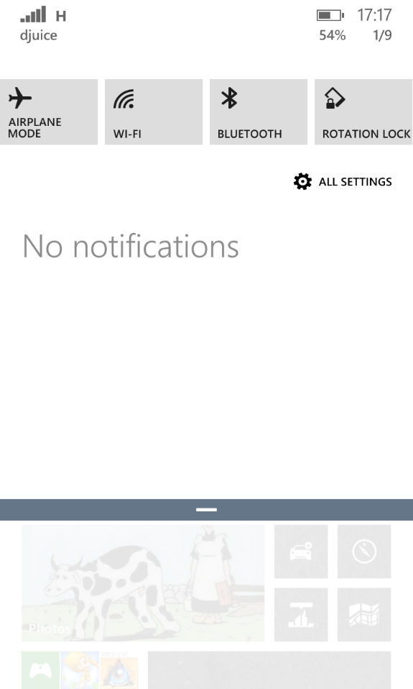
Windows Phone
Következő kiadása a Windows Phone 8, amely pár újítást tartalmazott, mint pl.: a zárképernyő értesítéseinek testreszabása. Ez sem hatotta meg az embereket, így a Microsoft rendszerének következő nagyobb frissítésében (8.1) már barátságosabbá tette a környezetet és feloldott pár korlátozást. A kezelőfelület kapott egy lehúzható értesítési felületet, támogatni kezdte a memória kártyára való telepítést, és kibővítette az áruház lehetőségeit.
Felület és alkalmazások

Slide 13
Felület és alkalmazások
Kezelőfelület
Internet Explorer
Zárképernyő
OneDrive
Kapcsolatok
Sense-szek
Áruház
Zene
Office
Beállítások

Slide 14
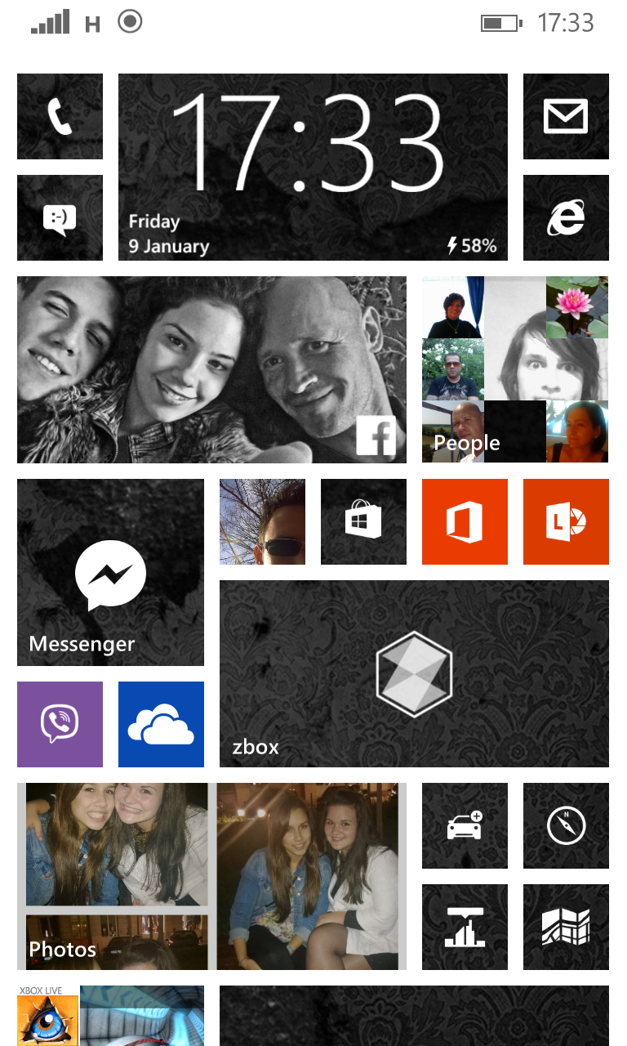
Kezelőfelület
Íme, a már többször is említett csempés kezelőfelület. Régi nevén Metro UI, jelen nevén Modern UI.
Sokan ezt a felületet a Windows 8-ból ismerik attól függetlenül, hogy a telefonos verzió hamarabb kapta meg.

Slide 15
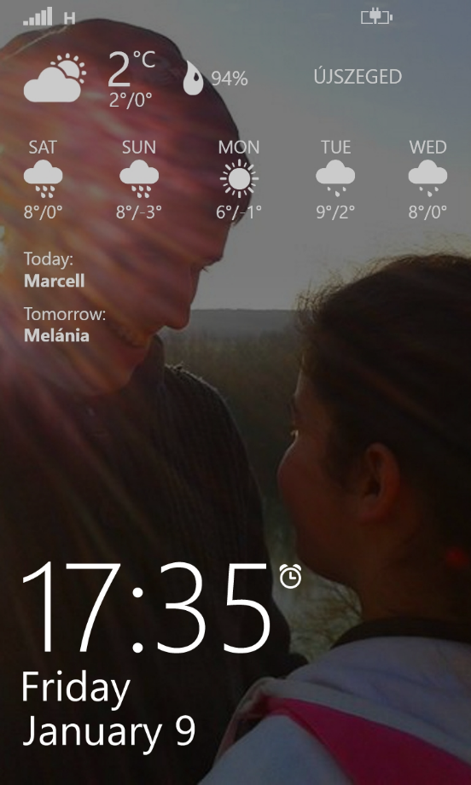
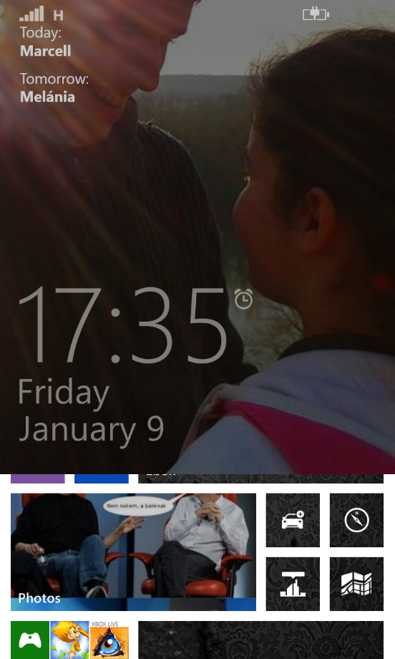
Zárképernyő
A zárképernyő nem nagy durranás, egyszerű felhúzó mozdulattal feloldhatjuk, amennyiben nincs PIN beállítva.
Ami talán érdekes, hogy az alján értesítés esetén megjelenik az adott alkalmazás mini ikonja és mellé kerül az értesítések száma is.

Slide 16
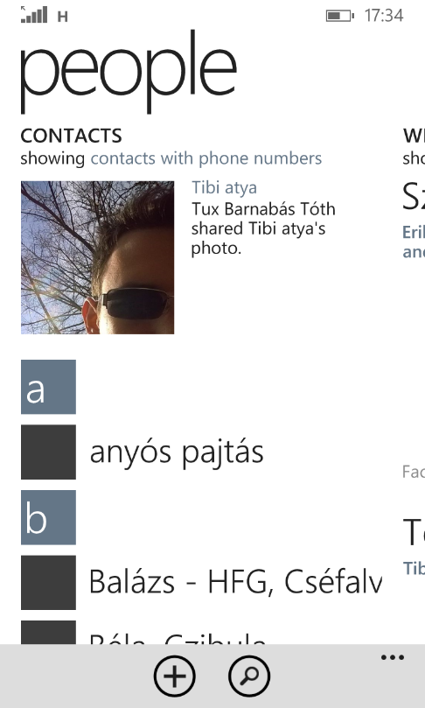
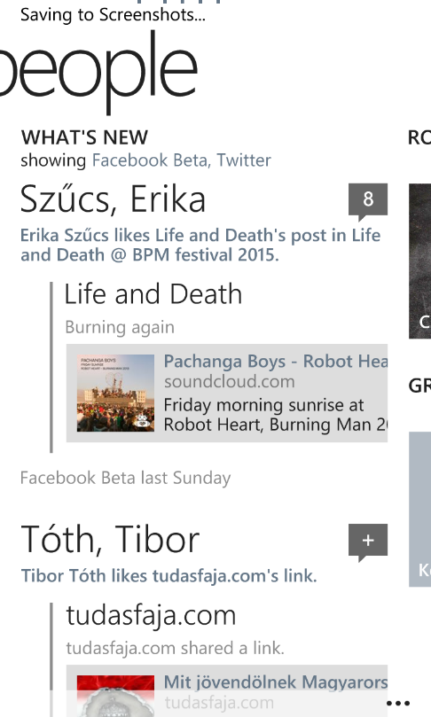
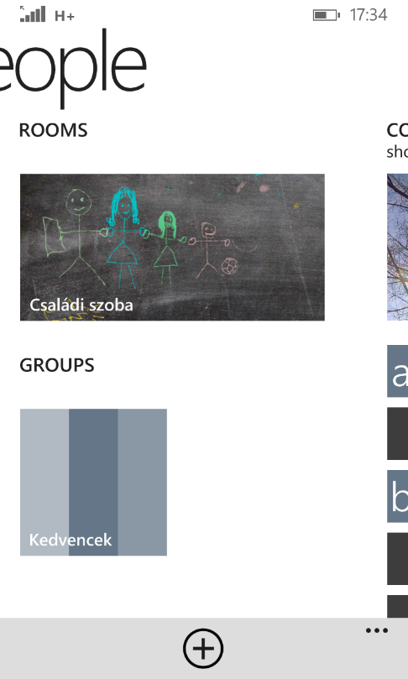
Kapcsolatok
A kapcsolatok alkalmazás nem más, mint egy bővebb névjegyzék.
Ezen a felületen nem csak a telefonszámainkat találjuk meg, hanem akár Facebook, Twitter, stb… ismerőseinket is, illetve üzenőfalon böngészhetünk és csoportokat hozhatunk létre.

Slide 17
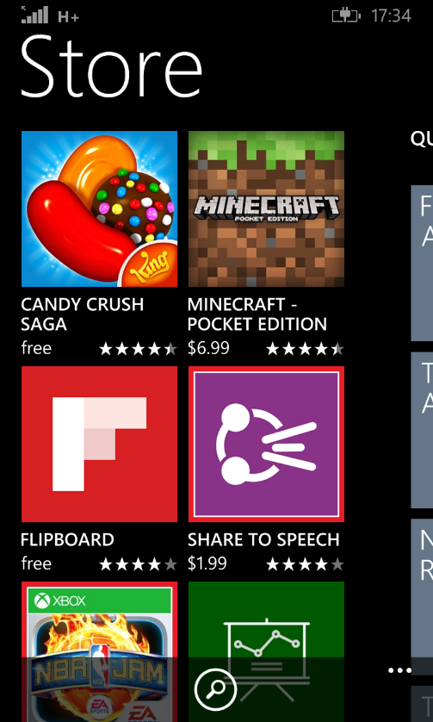
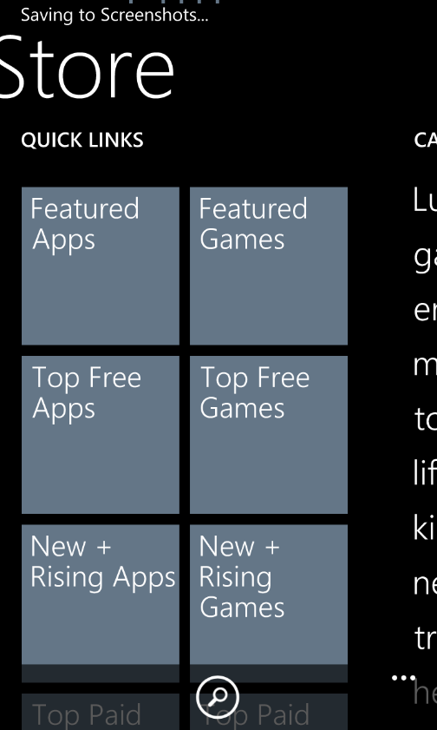
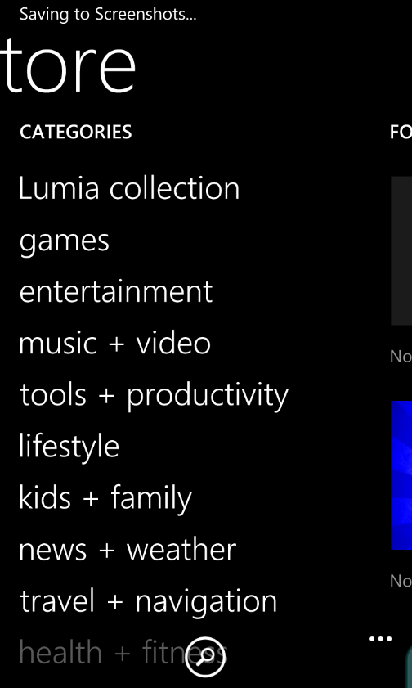
Áruház
Túlzottan sok dolgot nem lehet mondani az áruházról.
Egyszerű, de nagyszerű, mint maga az egész rendszer.

Slide 18
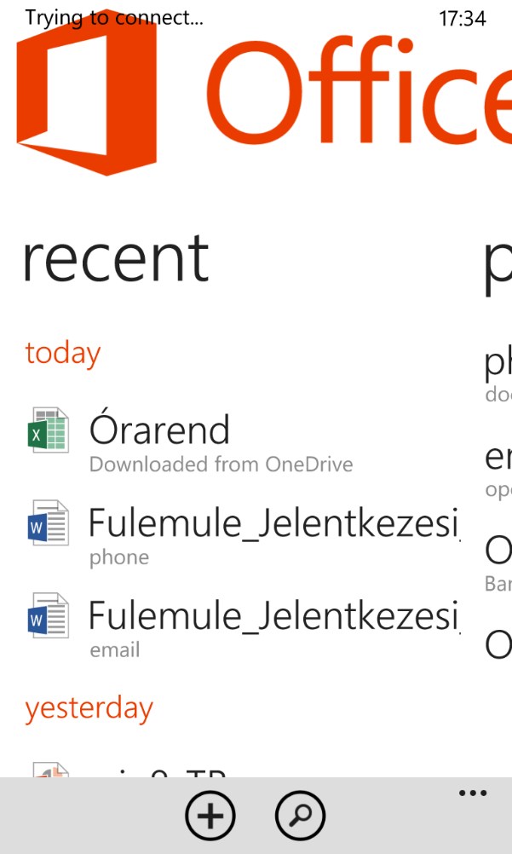
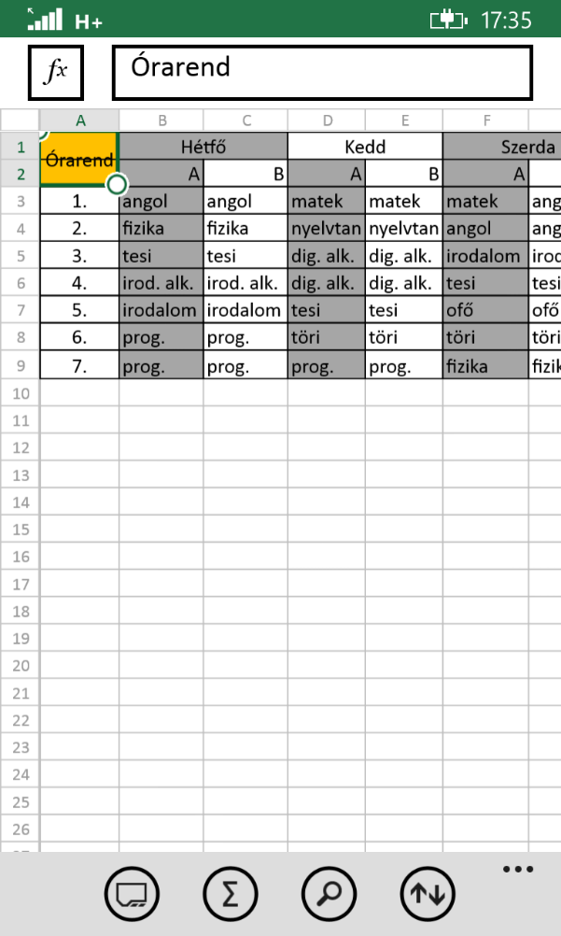
Office
A Microsoft integrálta rendszerébe az Office alkalmazás egy butább, de hasznos verzióját, hogy a felhasználók tudják kezelni Word, Excel és PowerPoint dokumentumainkat, még ha korlátozottan is.

Slide 19
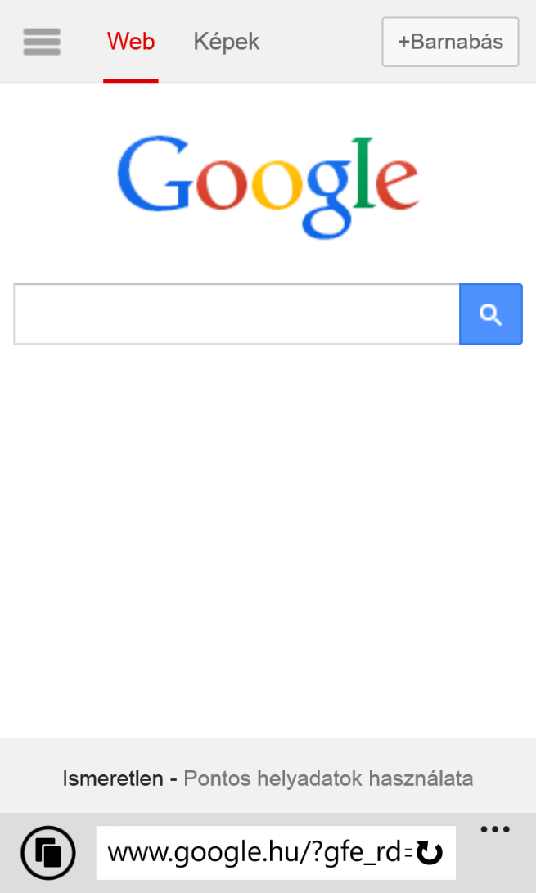
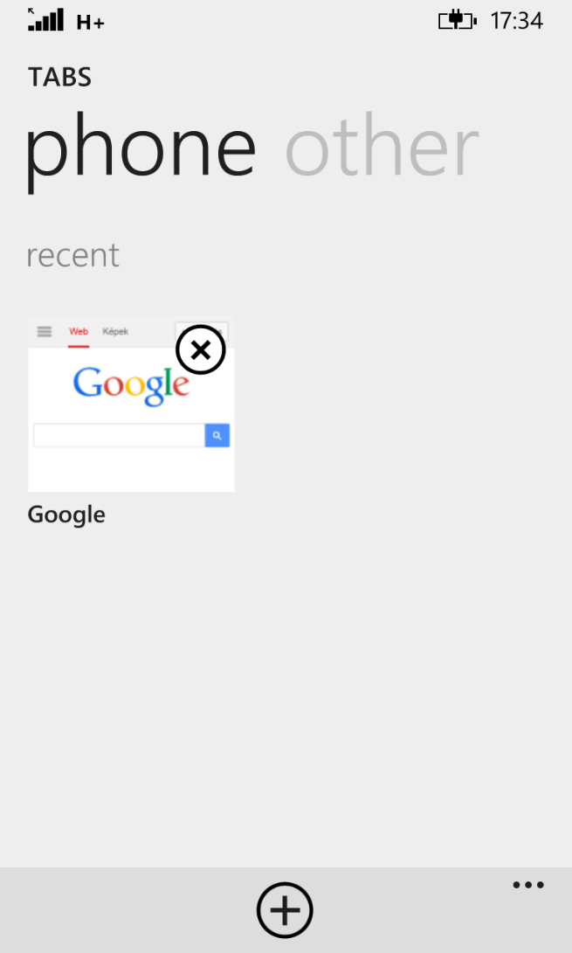
Internet Explorer
A Microsoft közismert- vagy lehet inkább hírhedt böngészője is- helyet kapott a Windows Phone-ban, viszont itt már megoldották a PC-s párjának biztonsági és sebességbeli problémáit.

Slide 20
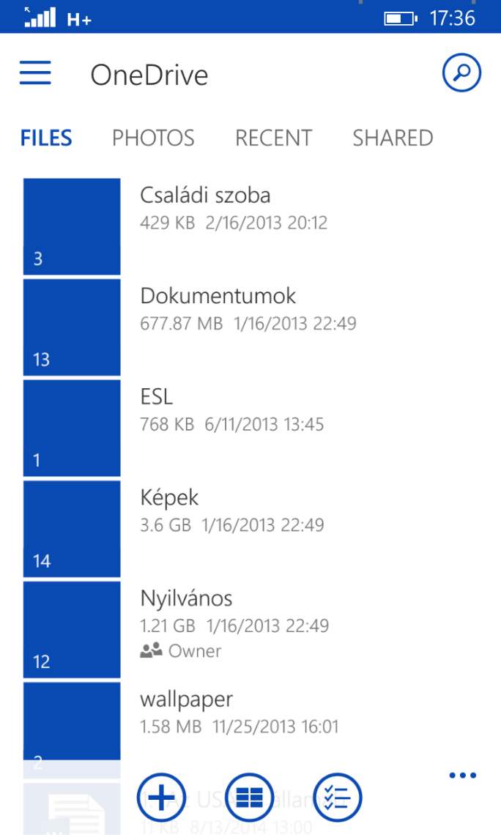
OneDrive
Íme, a felhő alapú tároló kezelője. A OneDrive tulajdonképpen azt a 15GB-os plusz tárhelyet felügyeli és szerkeszti, amit a Microsoft ad minden egyes készülékhez.

Slide 21
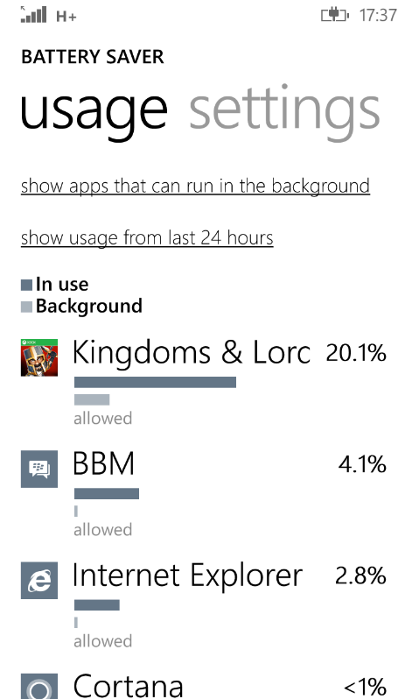
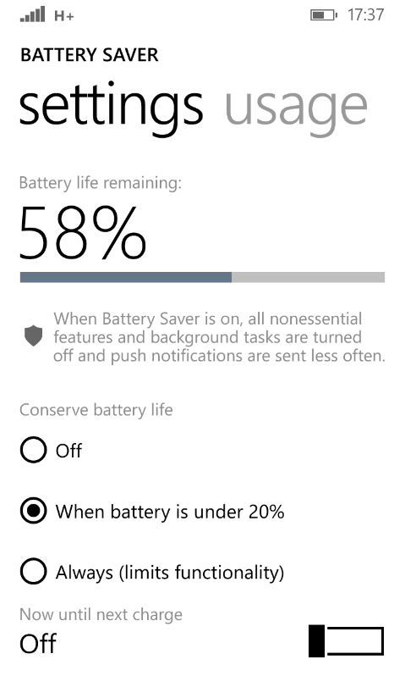
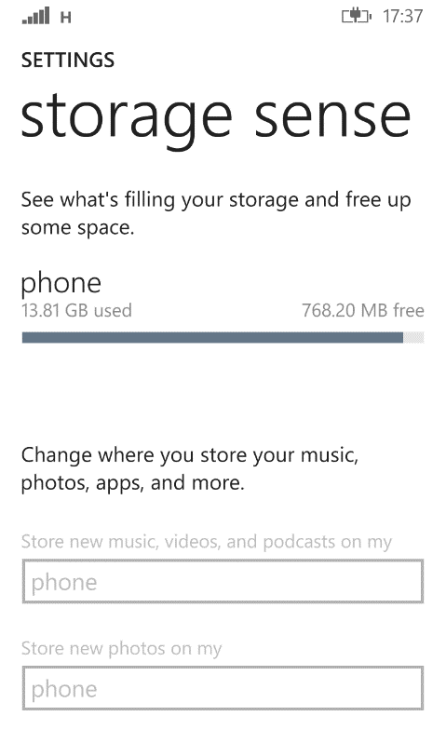
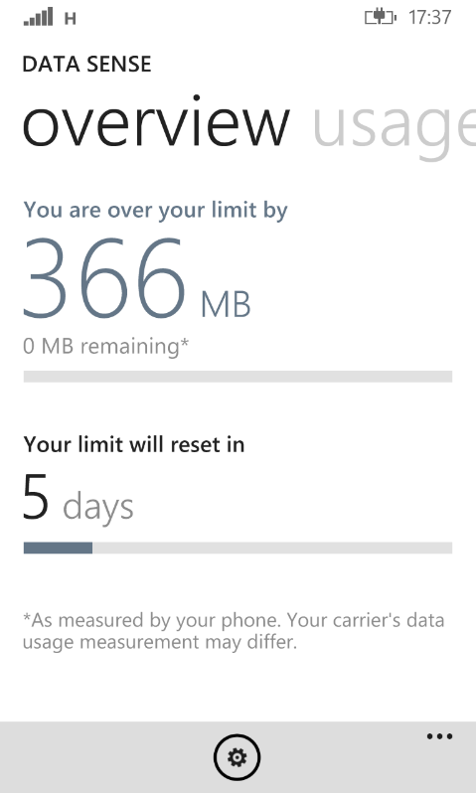
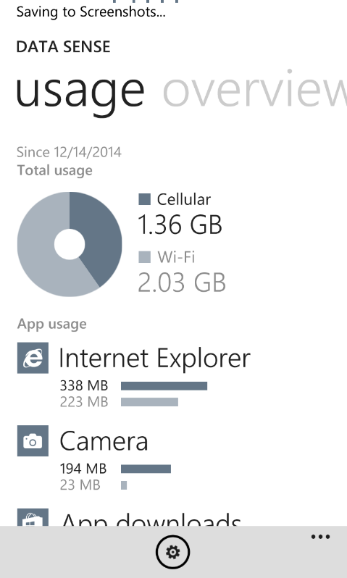
Sense-szek
Akkumulátor kezelés:
Háttérbe futó alkalmazások tiltása
Energiatakarékos mód
Tárterület kezelés:
Foglalt terület
Szabad terület
Tárhely választás
Adatkapcsolatok kezelése:
Aktuális adatmennyiség
Hátralévő idő
Mobilnet/Wi-fi használat

Slide 22
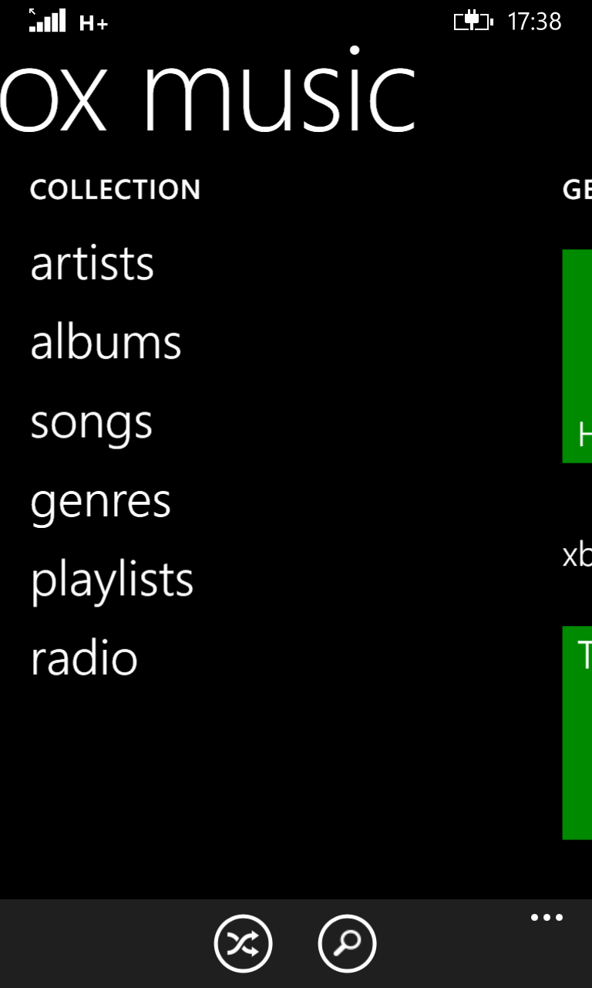
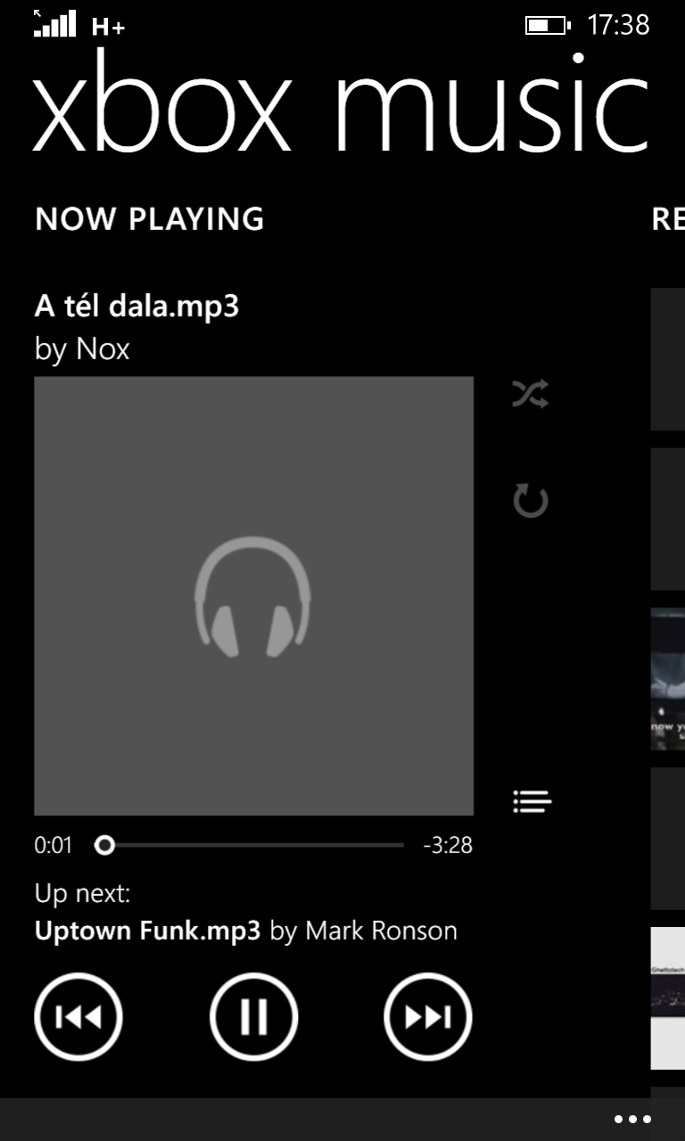
Zene
A zene alkalmazás is hasonul a rendszer egyszerűségéhez és a csempékhez.

Slide 23
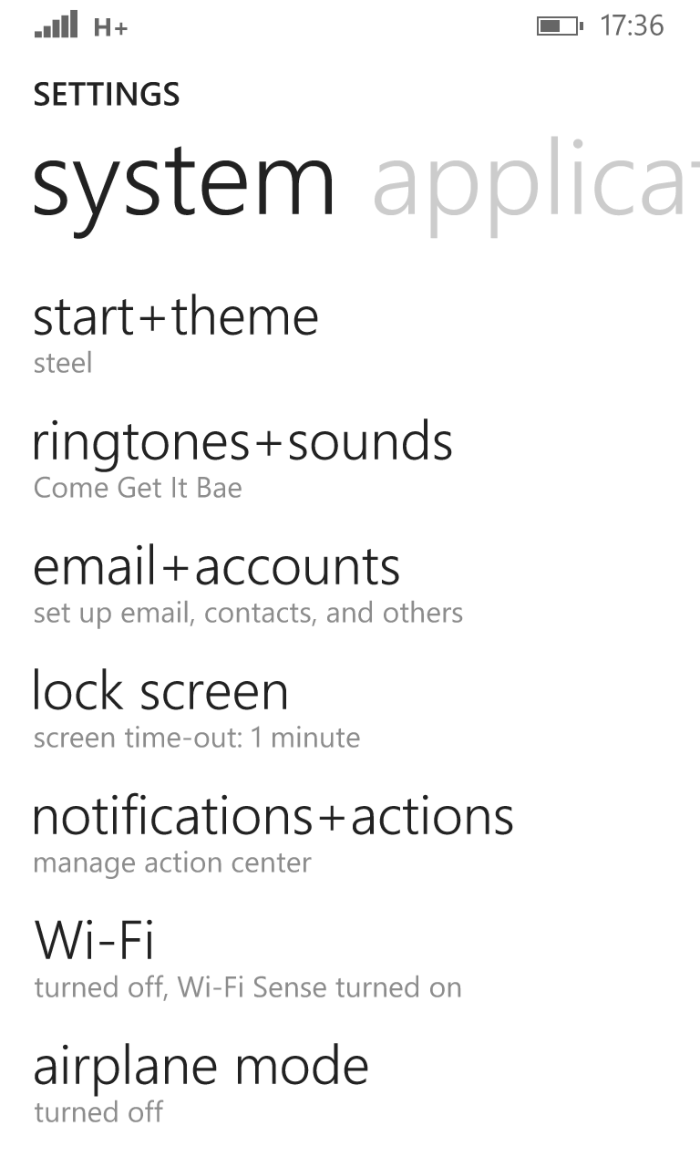
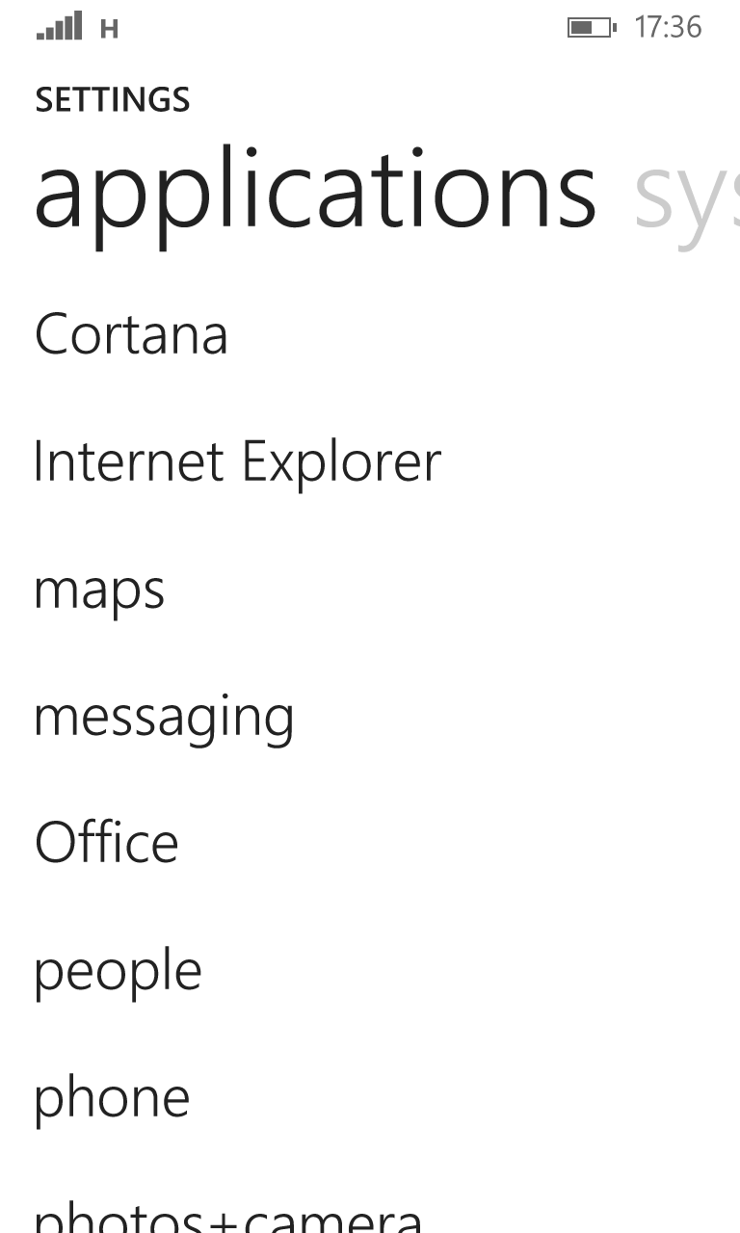
Beállítások
Egyszerű, letisztult és logikus, ezek a tulajdonságok jellemzik a Windows Phone beállítási felületés.

Slide 24
Kérdések
Milyen operációs rendszer fut a Lumia szérián?
Az első szérián melyik verzió futott?
Milyen számozású készülékek tartoznak a harmadik szériába?
Mi volt a Windows Phone elődje?
Milyen újításokat hoztak be a Windows Phone frissítések és melyik?
Mi a neve a Windows Phone személyi asszisztensének?
Melyik cég fejleszti a Windows Phone-t?
Melyik gyártó csinálja a Lumia szériát?

Slide 25
Források
http://commons.wikimedia.org/wiki/File:Windows_logo_-_2012.png (windows logo)
http://cdn.gottabemobile.com/wp-content/uploads/2013/12/evleaks-windows-phone-buttons-620x126.png (hardver gombok)
http://www.microsoft.com/en/mobile/phone/lumia925/specifications/ (specifikáció)
http://www.clarksgrovetball.com/img/back.png (vissza gomb)
http://s3.blog.vodafone.co.uk.s3.amazonaws.com/2013/05/lumia925official.jpg (Lumia 925 kép)
http://www.technokrata.hu/uploads/2012/01/m_nokia-lumia-800-3.jpg (Lumia 800 kép)
http://cdn2.gsmarena.com/vv/pics/nokia/nokia-lumia-900-black.jpg (Lumia 900 kép)
http://i1-news.softpedia-static.com/images/news2/Amber-Update-for-Nokia-Lumia-620-Now-Available-at-TELUS-382964-2.jpg (Lumia 620 kép)
http://www.unieuro.it/medias/sys_master/he1/hf0/9508930748446/NOKLUMIA625O.jpg (Lumia 625 kép)
Saját telefonból (képernyőképek)
Vetítés kikapcsolása

